Slide 1

THE LETTERS OF JESUS – LAODICEA
CROWDED but
CHRIST-LESS.
(GEPAK, maar sonder Christus)
Notes:
Font: Century Gothic
Main Title Slide: Font Size 80
Main Headings: 40-44
Main Body: 33
Bold and Italic as required
Spacing: 15
Verse numbers: 20
Hebreërs
Matthéüs
Timótheüs
Korinthiërs
Efésiërs
Númeri

Slide 2
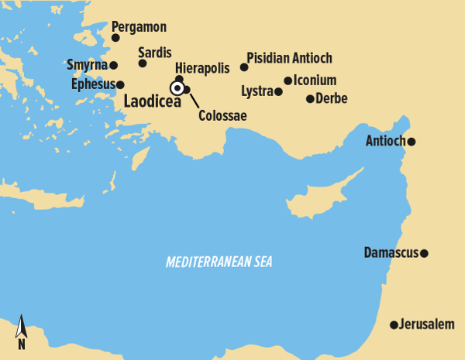


Slide 3
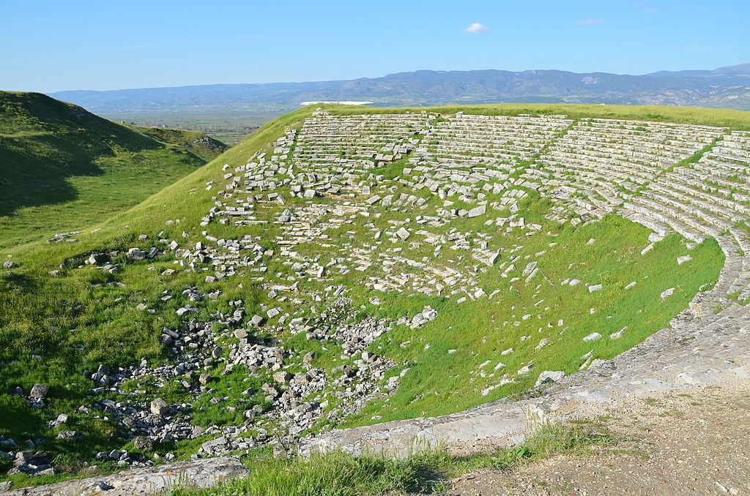

Slide 4
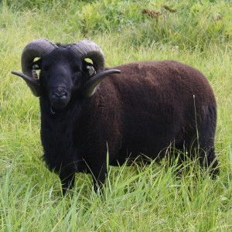

Slide 5
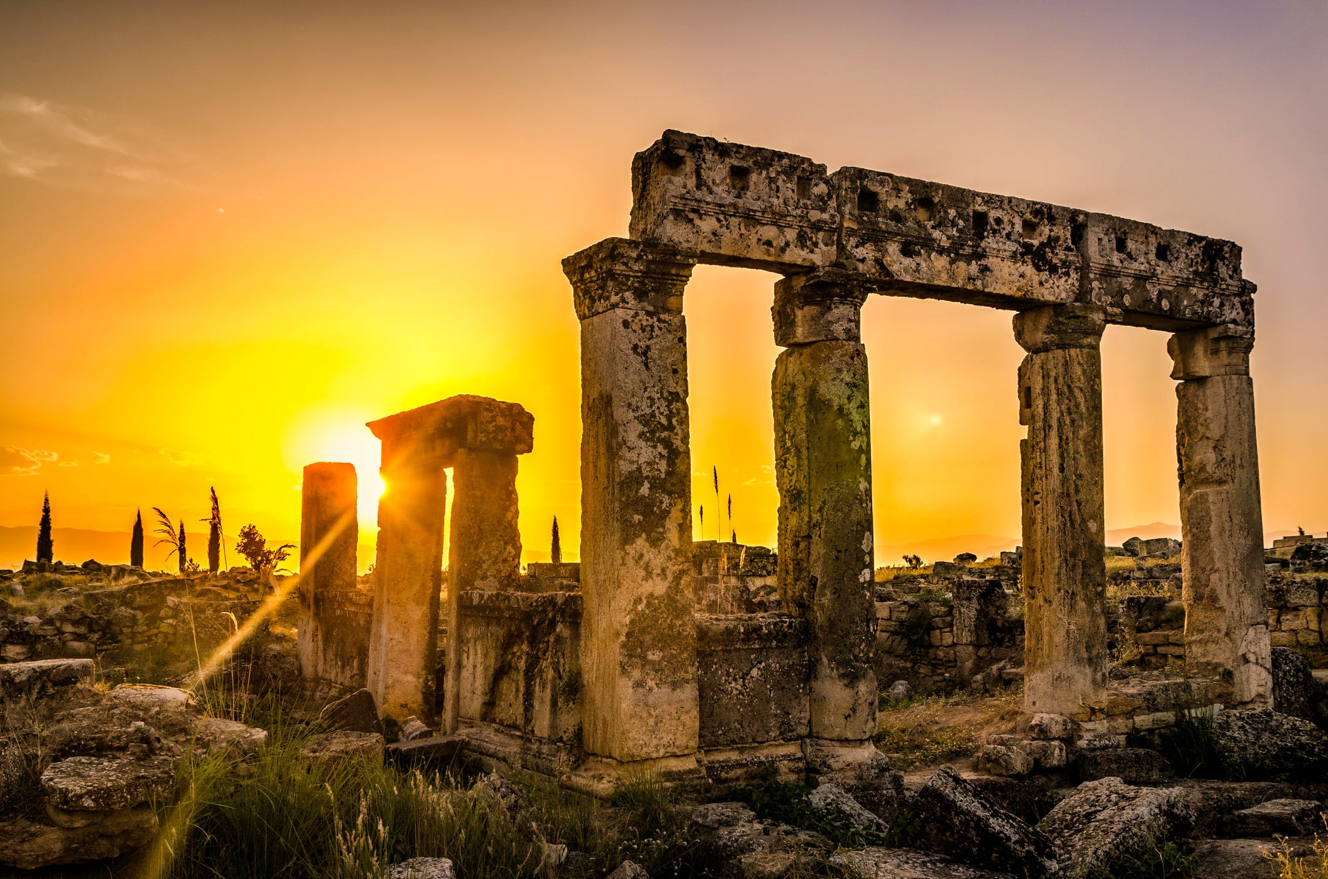

Slide 6
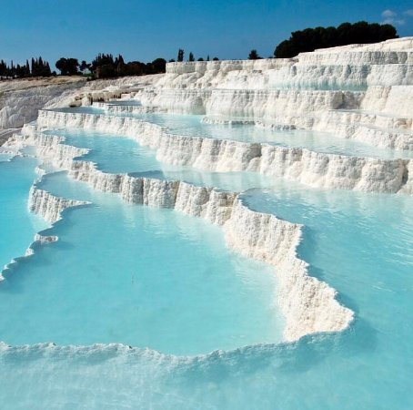

Slide 7
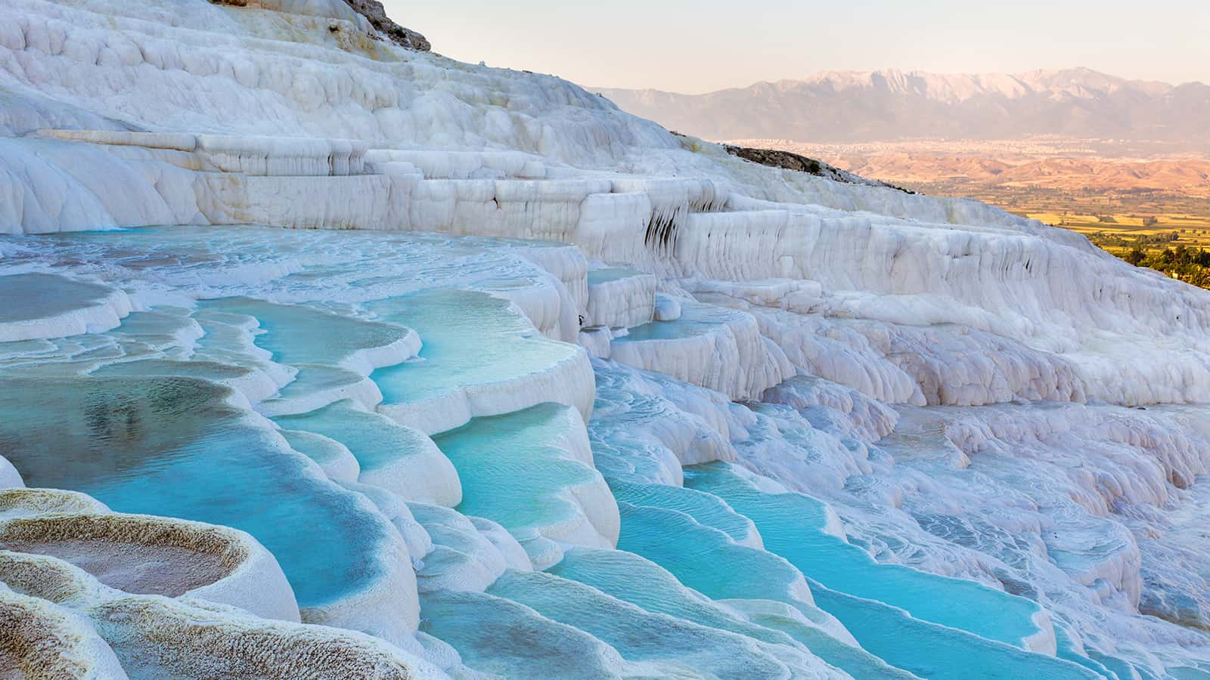

Slide 8
Openbaring 3:14-22
En skryf aan die engel van die gemeente van die Laodicense:

Slide 9
Matthéüs 5:14-16
‘Julle is die lig van die wêreld. ‘n Stad wat bo-op ‘n berg lê, kan nie weggesteek word nie; en ‘n mens steek ook nie ‘n lamp op en sit dit onder die maatemmer nie, maar op die staander, en dit skyn vir almal wat in die huis is. Laat julle lig só skyn voor die mense, dat hulle julle goeie werke kan sien en julle Vader wat in die hemele is, verheerlik.’

Slide 10
Openbaring 3:14-22
Dít sê die Amen, die getroue en waaragtige Getuie, die begin van die skepping van God:

Slide 11
2 Korinthiërs 1:20
‘Want hoeveel beloftes van God daar ook mag wees, in Hom is hulle ja en in Hom amen, tot heerlikheid van God deur ons.’

Slide 12
Openbaring 3:14-22
Ek ken jou werke, dat jy nie koud is en ook nie warm nie. Was jy tog maar koud of warm! Maar nou, omdat jy lou is en nie koud of warm nie, sal Ek jou uit my mond spuug.’

Slide 13
Openbaring 3:14-22
‘I know just what you are like, you are neither freezing cold nor piping hot. I just wish you were either one or the other, but you are timid and lukewarm, neither hot nor cold, and this just makes Me feel sick, wanting to throw up.’

Slide 14
Romeine 12:11
‘Wees nie traag in die ywer nie; wees vurig van gees; dien die Here...’

Slide 15
‘Be aglow, be on fire in the Spirit.’

Slide 16
Jeremiah 6:14
‘They have also healed the crushing of my people superficially saying peace, peace when there is no peace.’

Slide 17
‘You can’t heal a wound by saying it’s not there! Yet the priests and prophets give assurances of peace when all is war.’

Slide 18
Openbaring 3:14-22
’Want jy sê: Ek is ryk en het verryk geword en het aan niks gebrek nie; en jy weet nie dat dit jy is wat ellendig en beklaenswaardig en arm en blind en naak is nie.

Slide 19
Openbaring 3:14-22
Ek raai jou aan om van My te koop goud wat deur vuur gelouter is, sodat jy kan ryk word; en wit klere, dat jy jou kan aantrek en die skande van jou naaktheid nie openbaar word nie; en salf om jou oë te salf, sodat jy kan sien.

Slide 20
Openbaring 3:14-22
Almal wat Ek liefhet, bestraf en tugtig Ek. Wees dan ywerig en bekeer jou.

Slide 21
Spreuke 23:23
sê: ‘Koop waarheid en verkoop dit nie, ook wysheid en tug en verstand.’

Slide 22
Openbaring 3:14-22
Kyk, Ek staan by die deur en Ek klop. As iemand my stem hoor en die deur oopmaak, sal Ek ingaan na hom toe en saam met hom maaltyd hou, en hy met My.

Slide 23
Openbaring 3:14-22
Aan hom wat oorwin, sal Ek gee om saam met My te sit op my troon, soos Ek ook oorwin het en saam met my Vader op sy troon gaan sit het.

Slide 24
Openbaring 3:14-22
Wie ‘n oor het, laat hom hoor wat die Gees aan die gemeentes sê.’

Slide 25
THE LETTERS OF JESUS – LAODICEA
Notes:
Font: Century Gothic
Main Title Slide: Font Size 80
Main Headings: 40-44
Main Body: 33
Bold and Italic as required
Spacing: 15
Verse numbers: 20
Hebreërs
Matthéüs
Timótheüs
Korinthiërs
Efésiërs
Númeri

